Slide 1
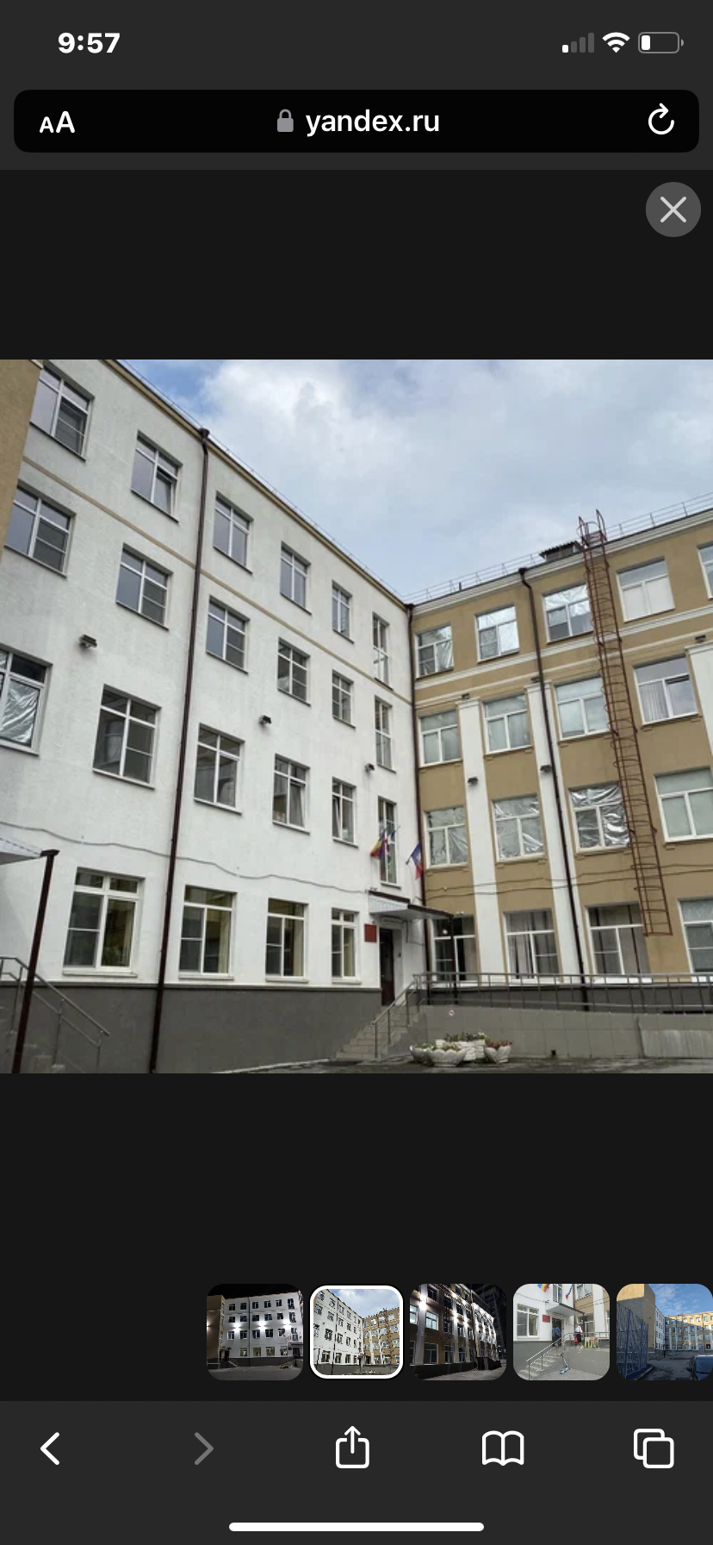

Спортивный клуб “Движение вверх”
Муниципальное бюджетное общеобразовательное учреждение “Школа № 47”,
г. Ростов-на-Дону, Кировский район.
Спортивный клуб МБОУ Школа №47
г. Ростов-на-Дону. МБОУ Школа №47.
“Движение вверх”

Slide 2

Здравствуйте!
Вашему вниманию представлена презентация спортивного клуба Школы №47 “Движение вверх” под руководством учителя физической культуры Мамаевой Елены Евгеньевны.

Slide 3
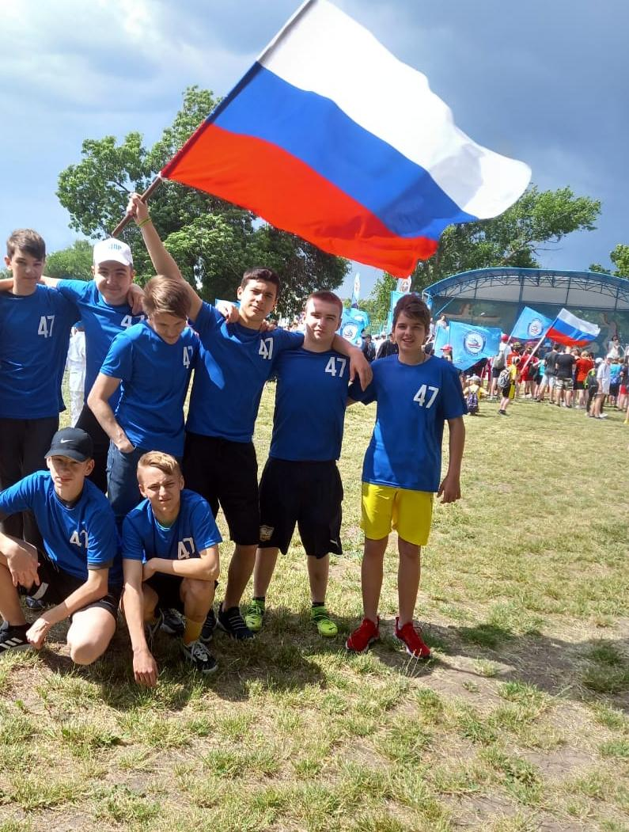
Среди них:
Ребята нашего клуба участвуют в традиционных мероприятиях:
-во Всероссийской спартакиаде школьников;
-Президентских тестах;
-Президентских играх.
- Мероприятии “Юные патриоты России”

Slide 4
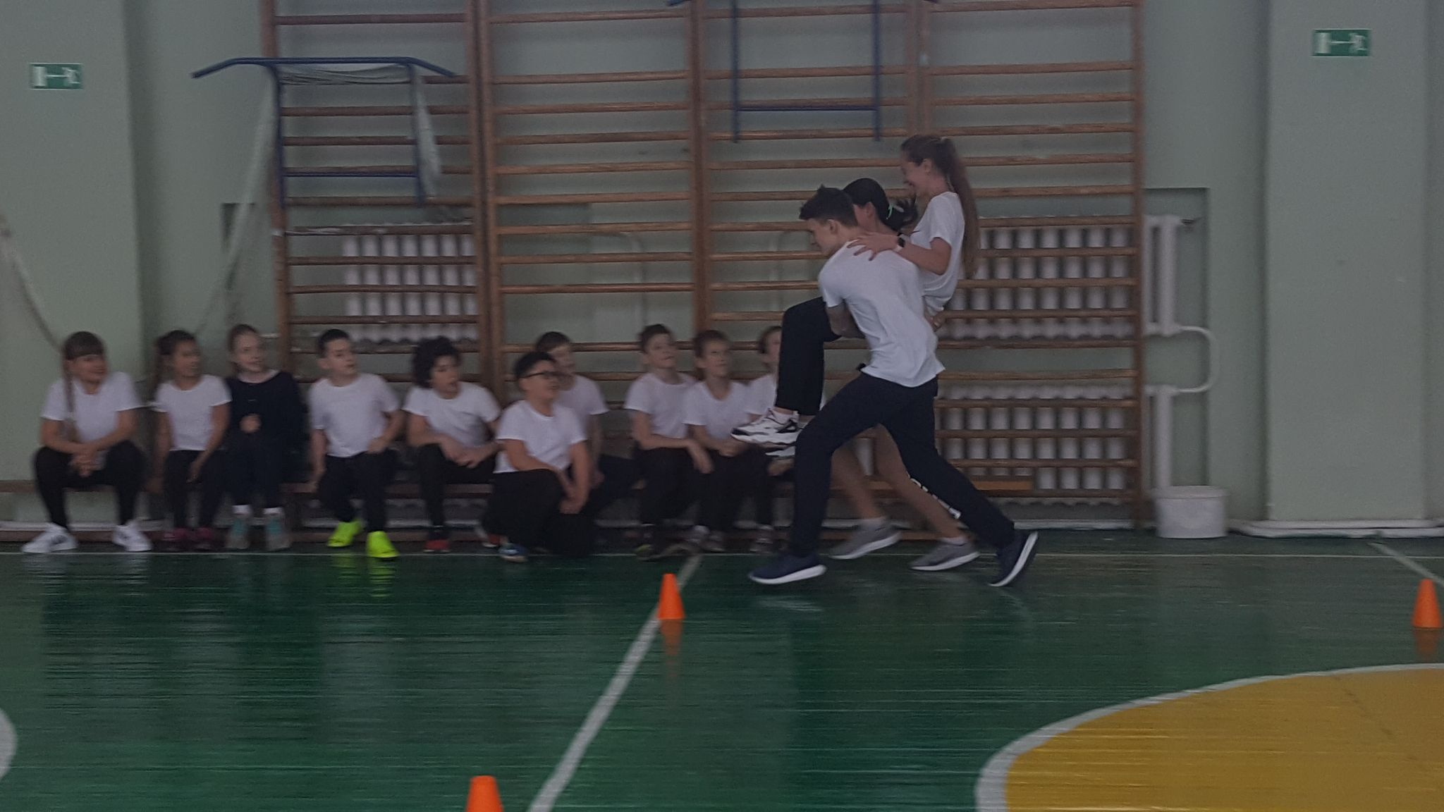
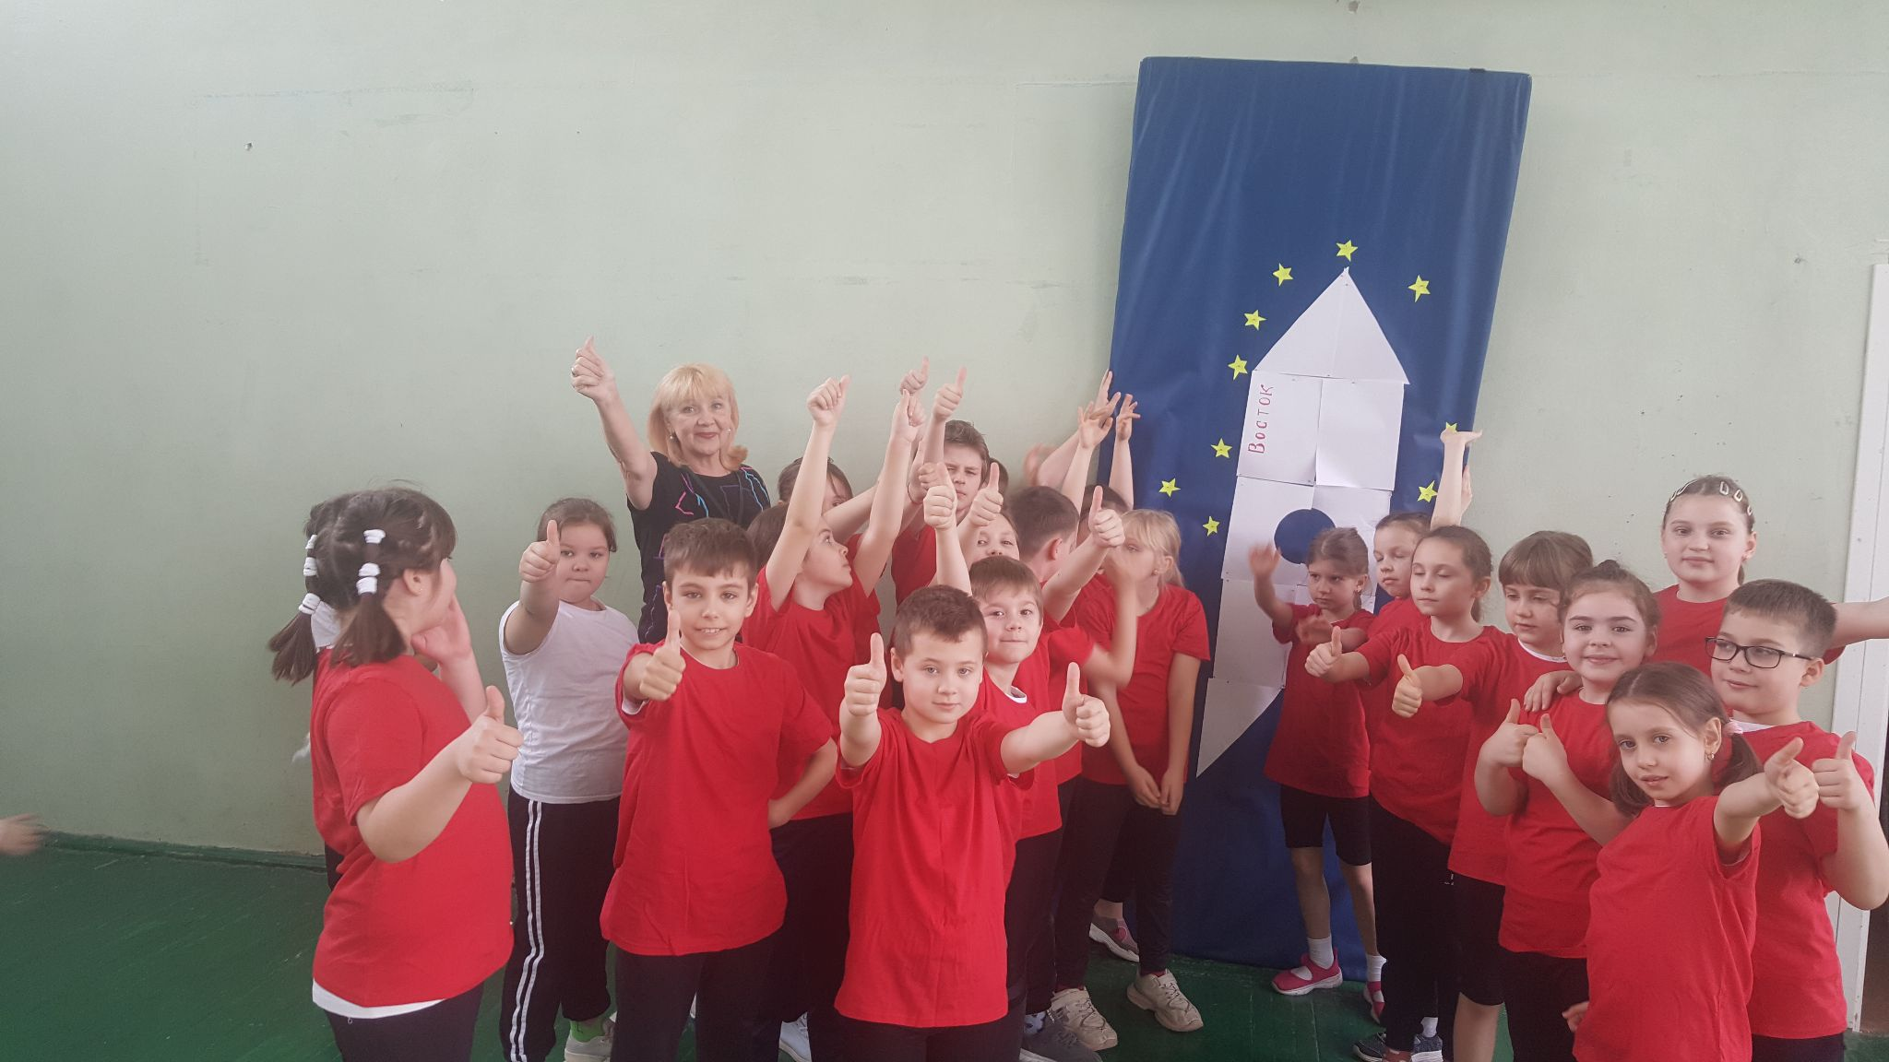
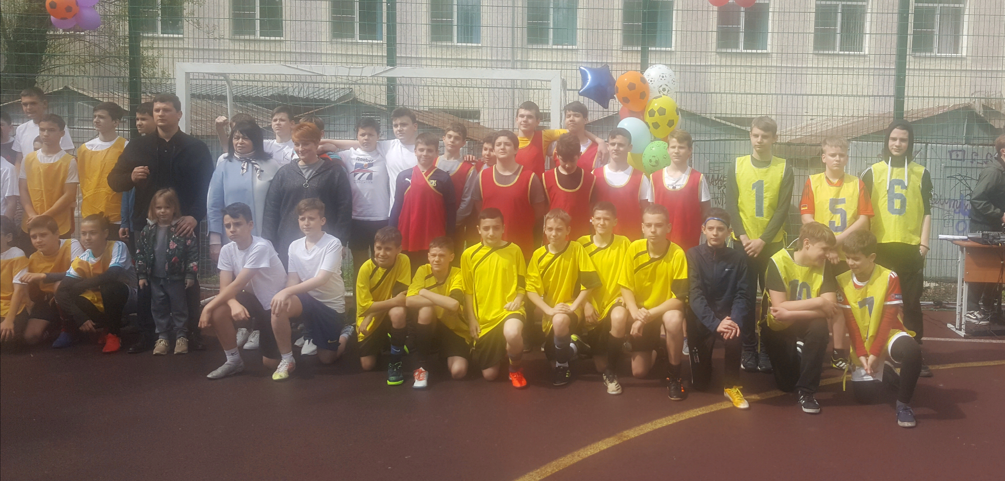
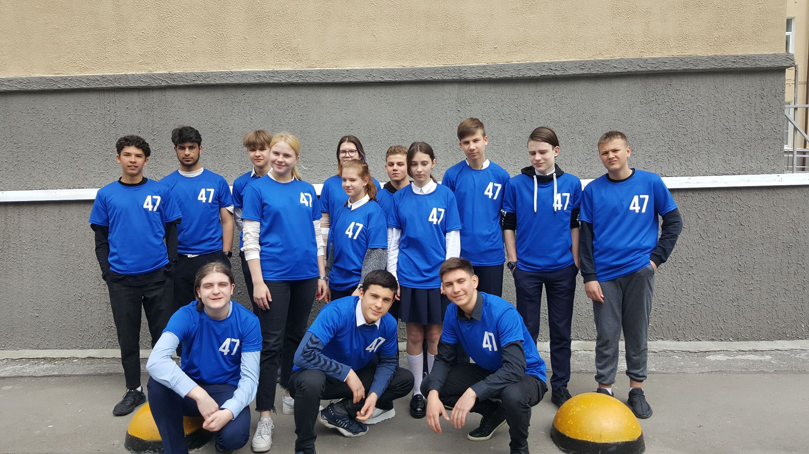
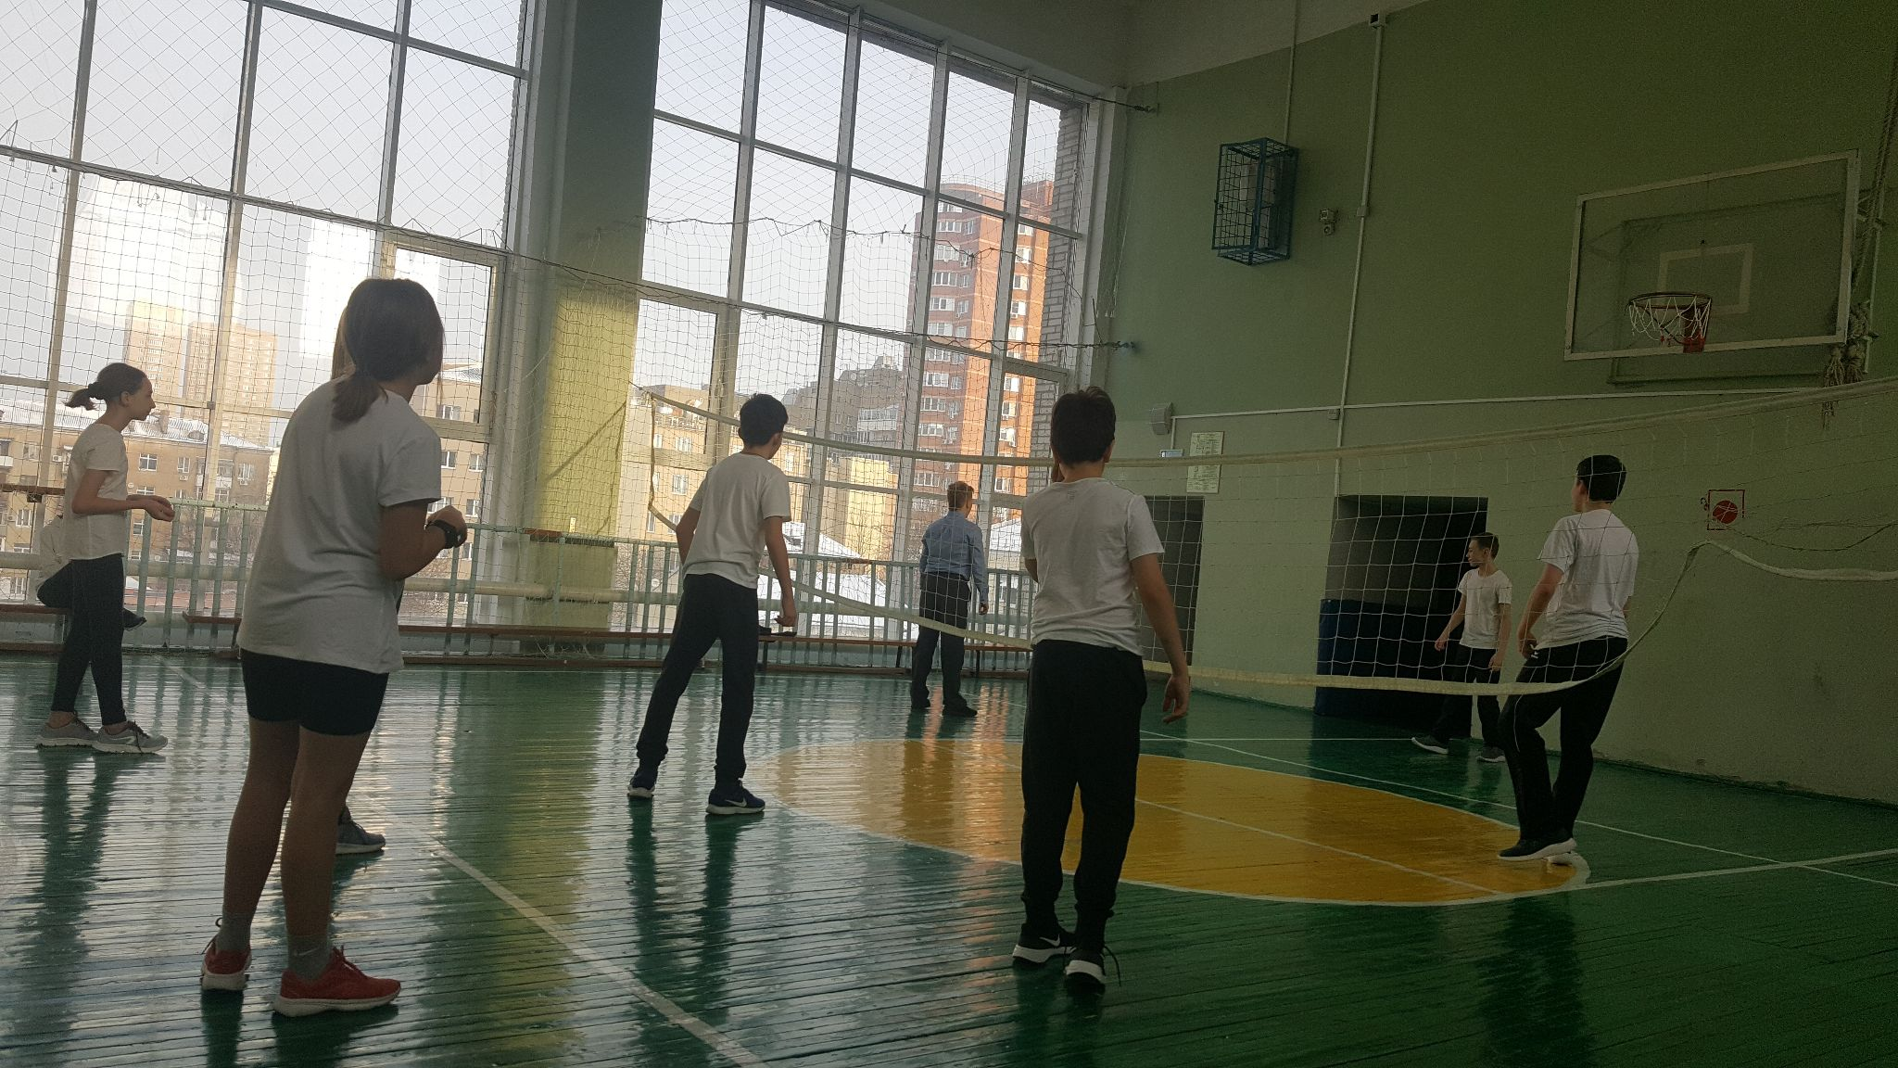
В нашей школе активно проводится работа, направленная на освещение различных мероприятий, которые нацелены на здоровый и активный образ жизни всех, кто задействован в учебно-образовательном и воспитательном процессе школы.

Slide 5
Активно в данном процессе задействованы учащиеся – члены школьного физкультурно – спортивного клуба «Движение вверх».
Наш клуб совсем молодой, однако в его деятельности не только сохранились традиции школы, но и появились новые.
Так, ребята клуба помогают в организации и проведении спортивных и физкультурно-массовых мероприятий школьного и районного уровня, также участвуют в городских и во Всероссийских акциях.

Slide 6
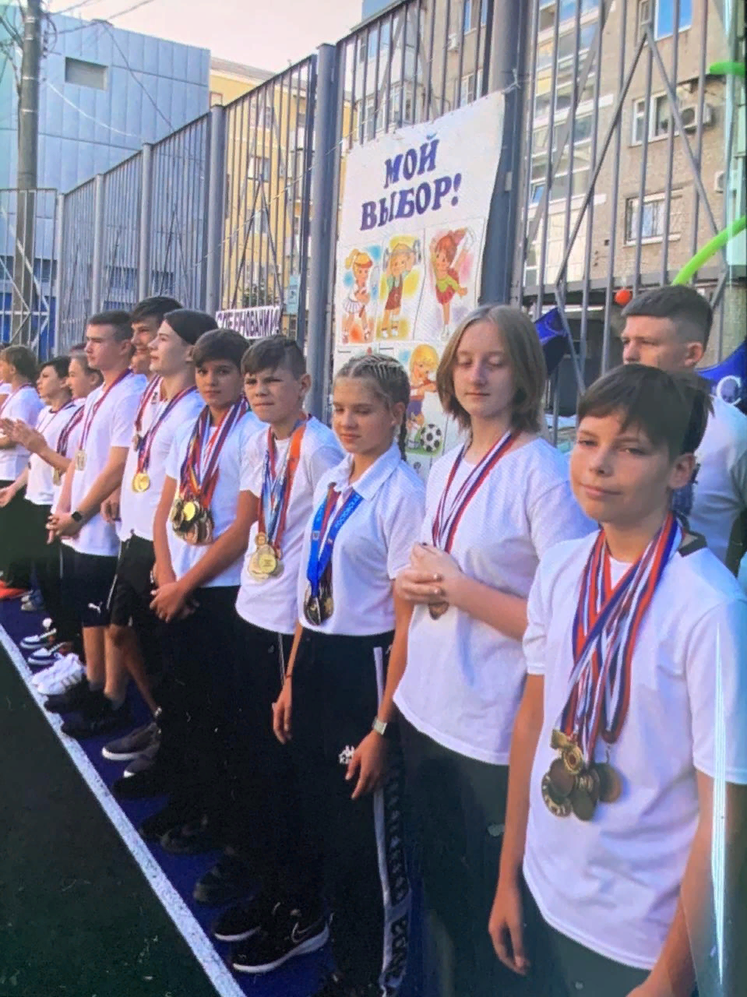
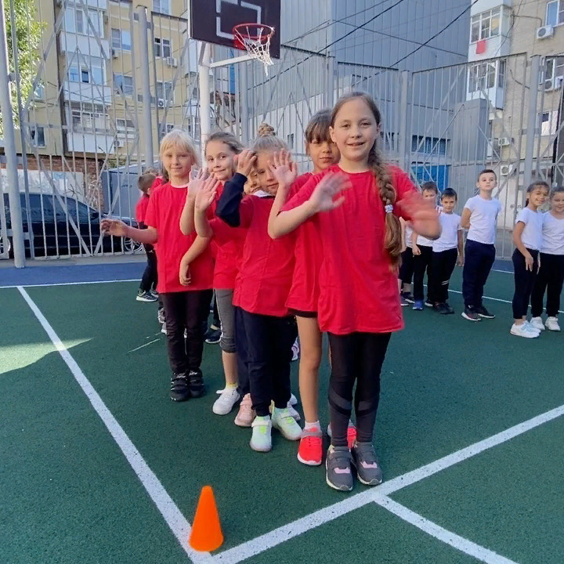

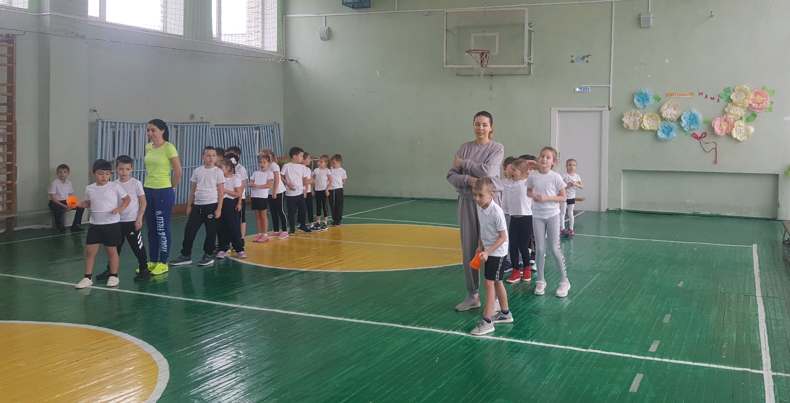
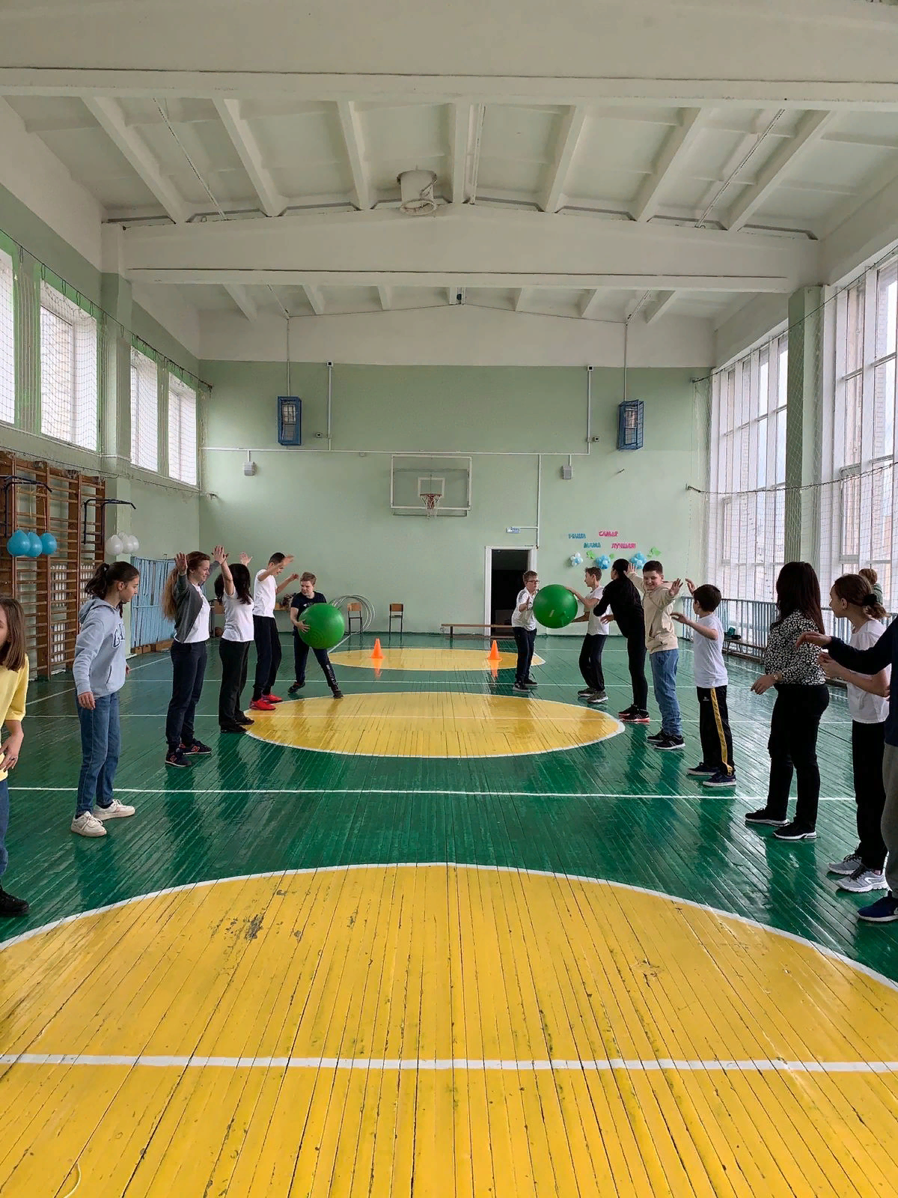
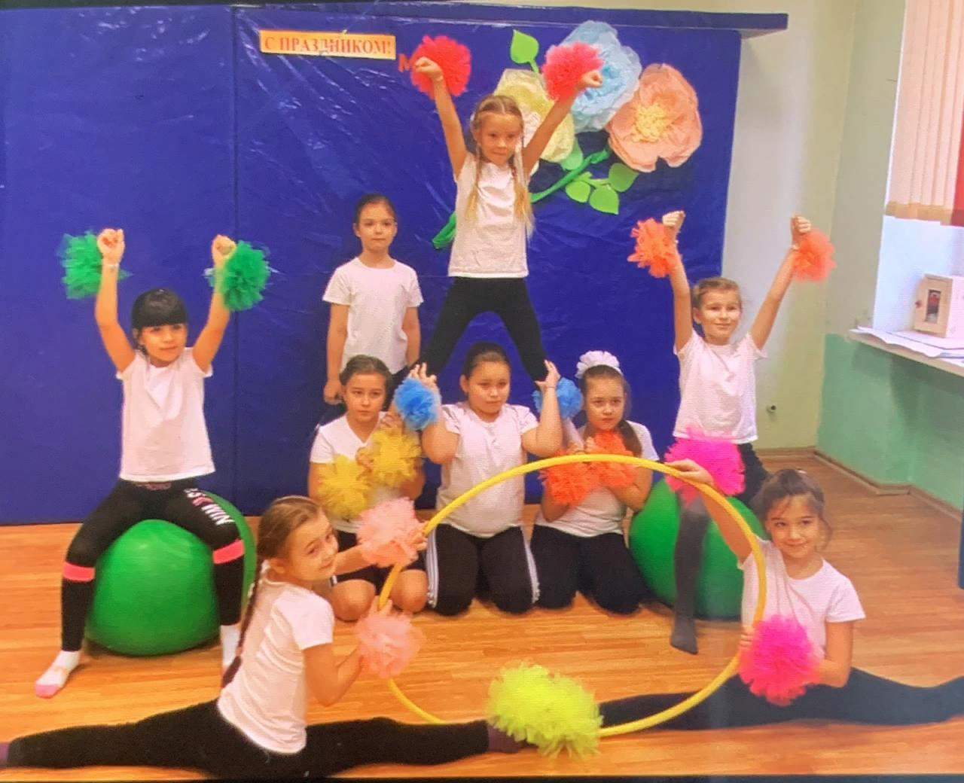
Школьные мероприятия, которые организовали и провели участники спортивного клуба “Движение вверх:
Открытие спортивной площадки;
Физ. культ минутки в начальной школе;
Спортивные мероприятия и флешмобы, посвященные Дню Матери, Дню Отца, Новогодним веселые старты;
Участие в оздоровительной работе в школьном лагере “Радуга”.

Slide 7
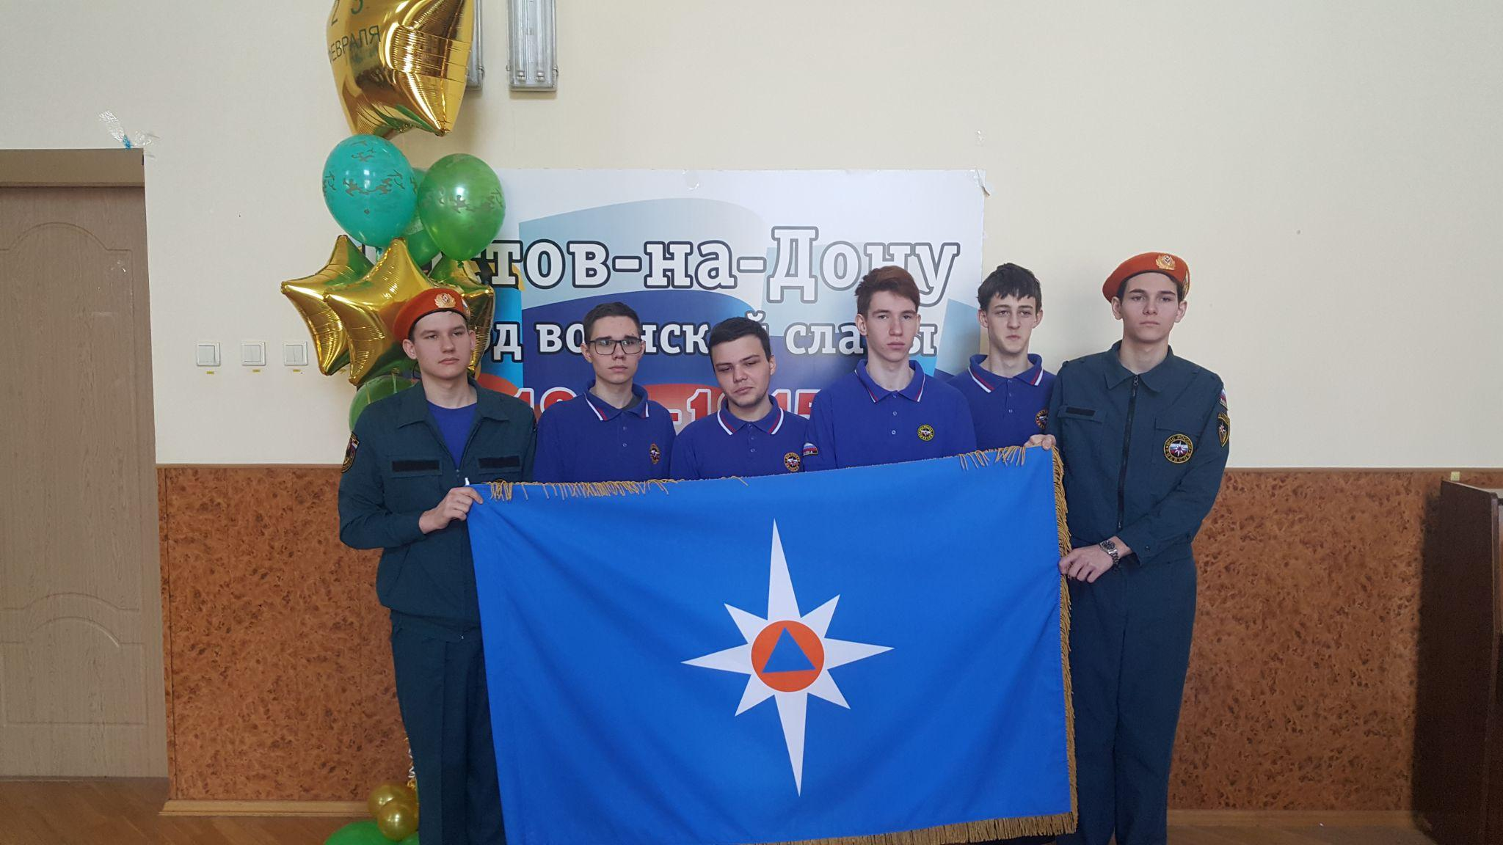
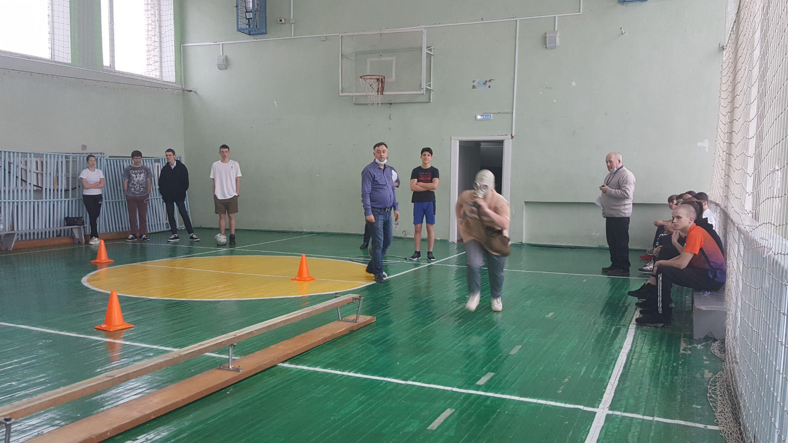
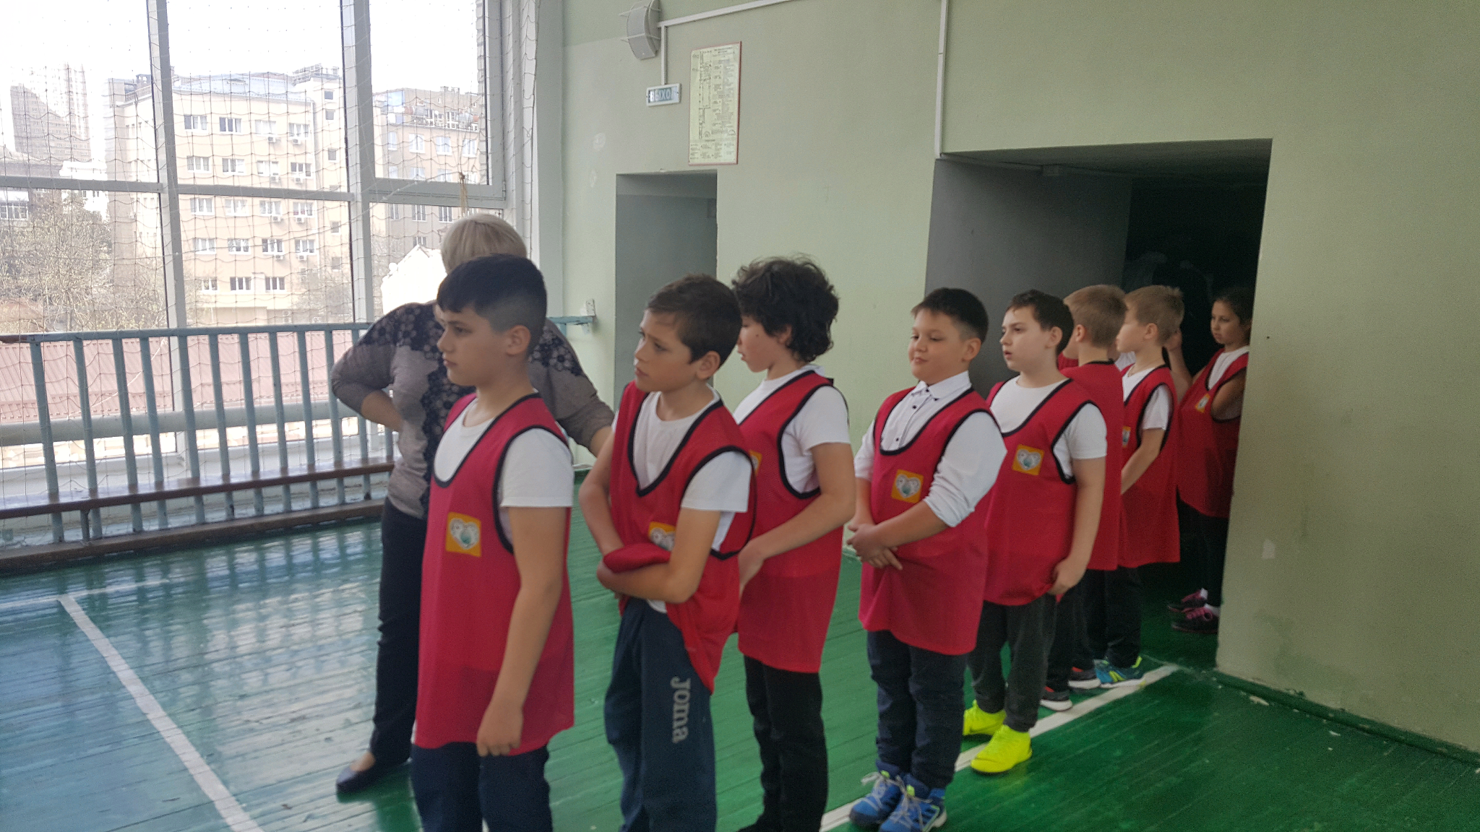
Участвуют в военизированной эстафете «Звездочка»

Slide 8
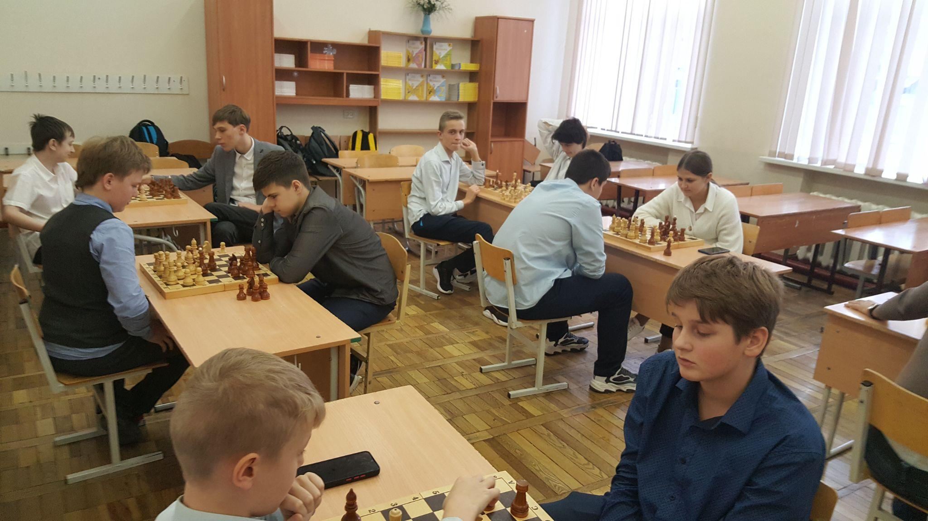
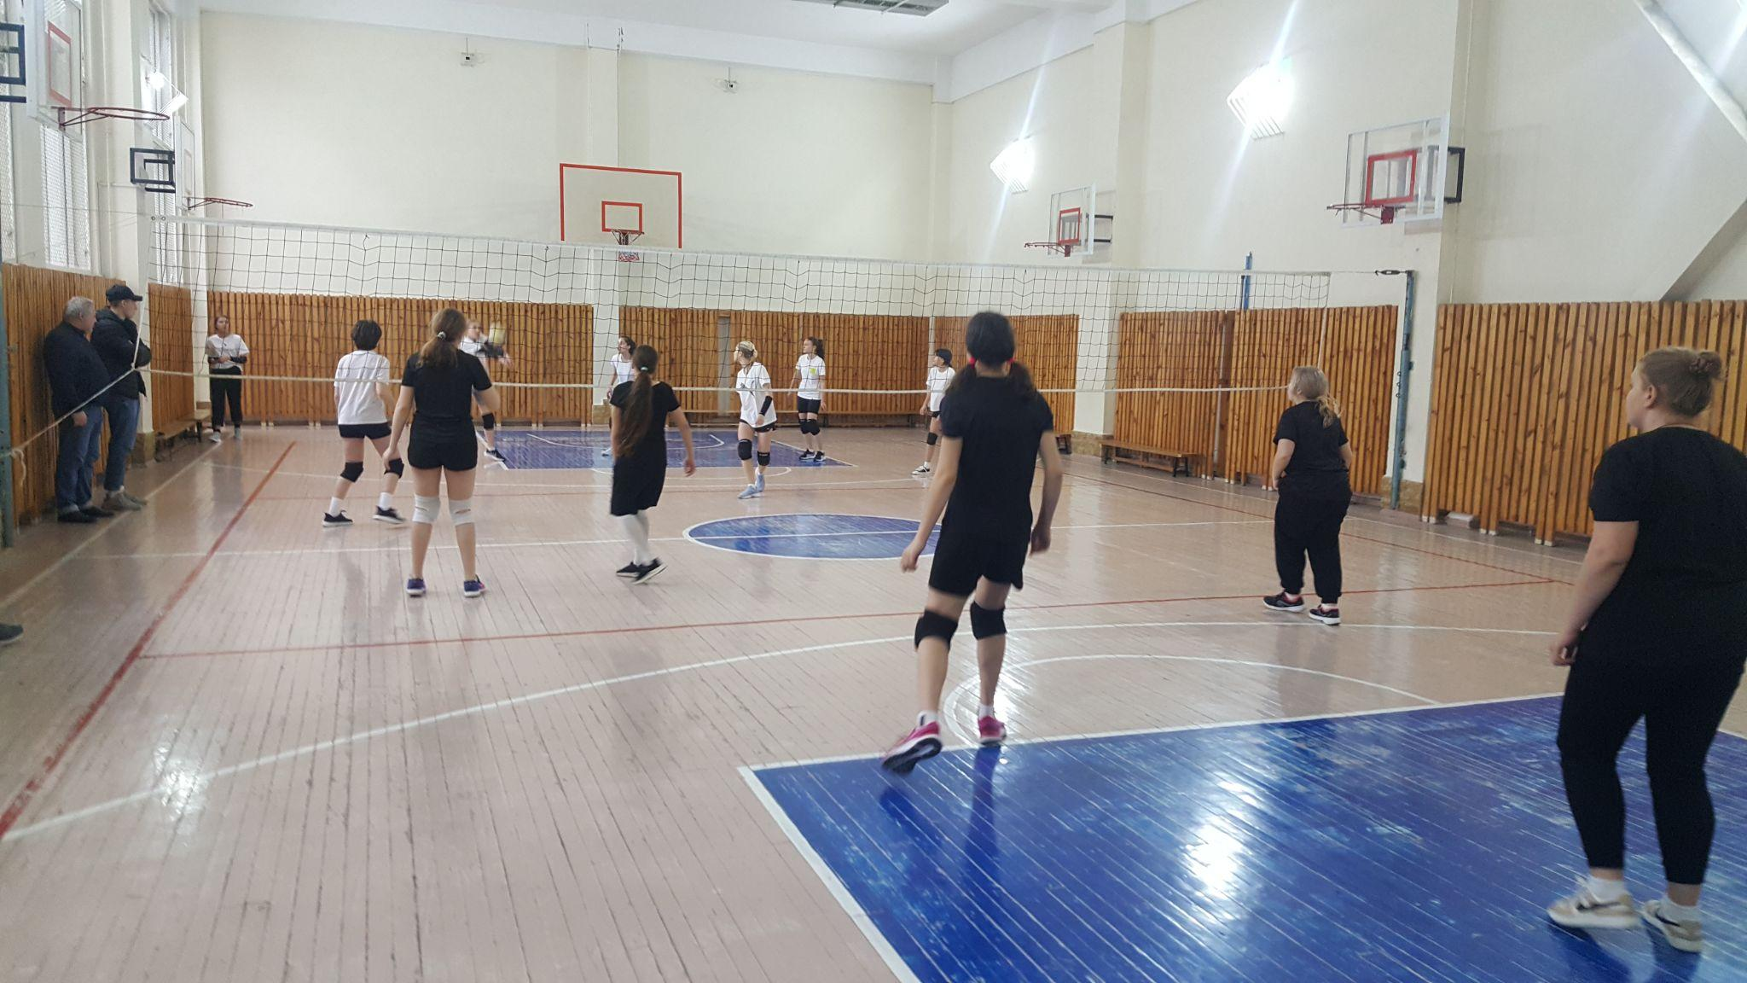
А также активно участвуем в районных и городских спортивных мероприятиях по волейболу, шахматам, дартсу, легкой атлетике, военизированной эстафете

Slide 9
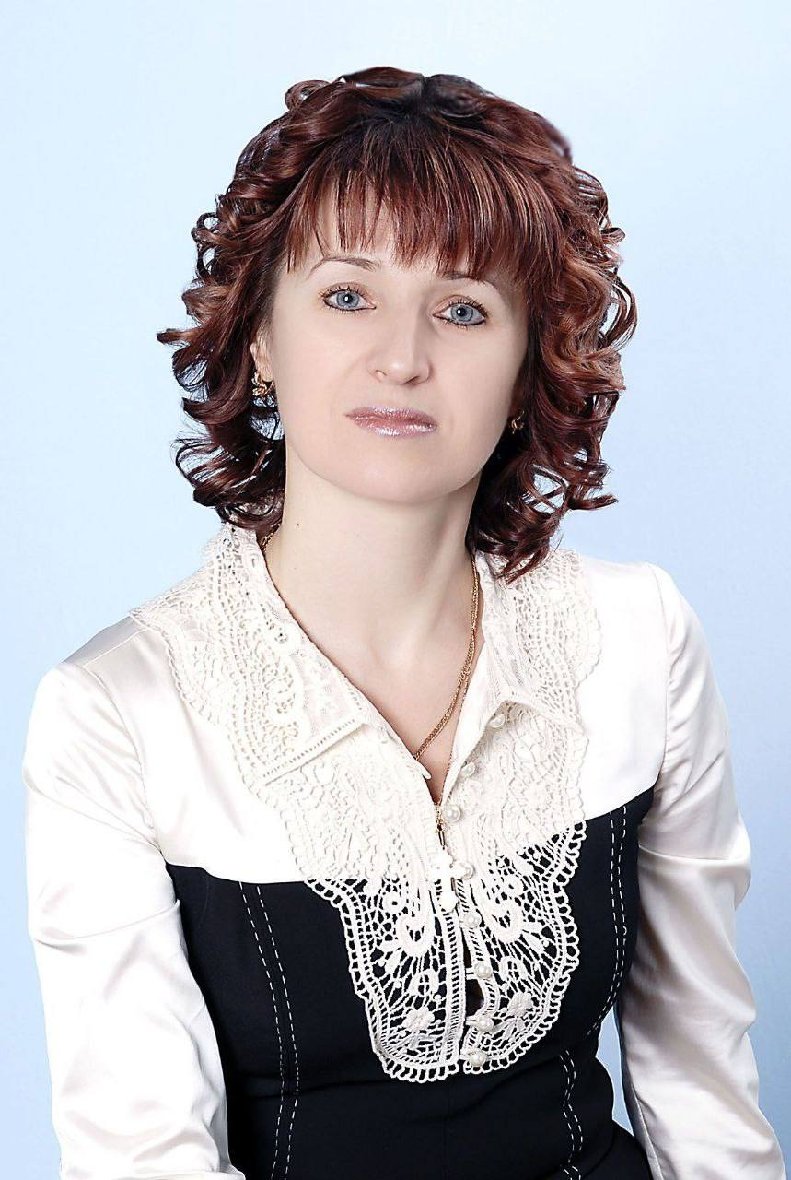
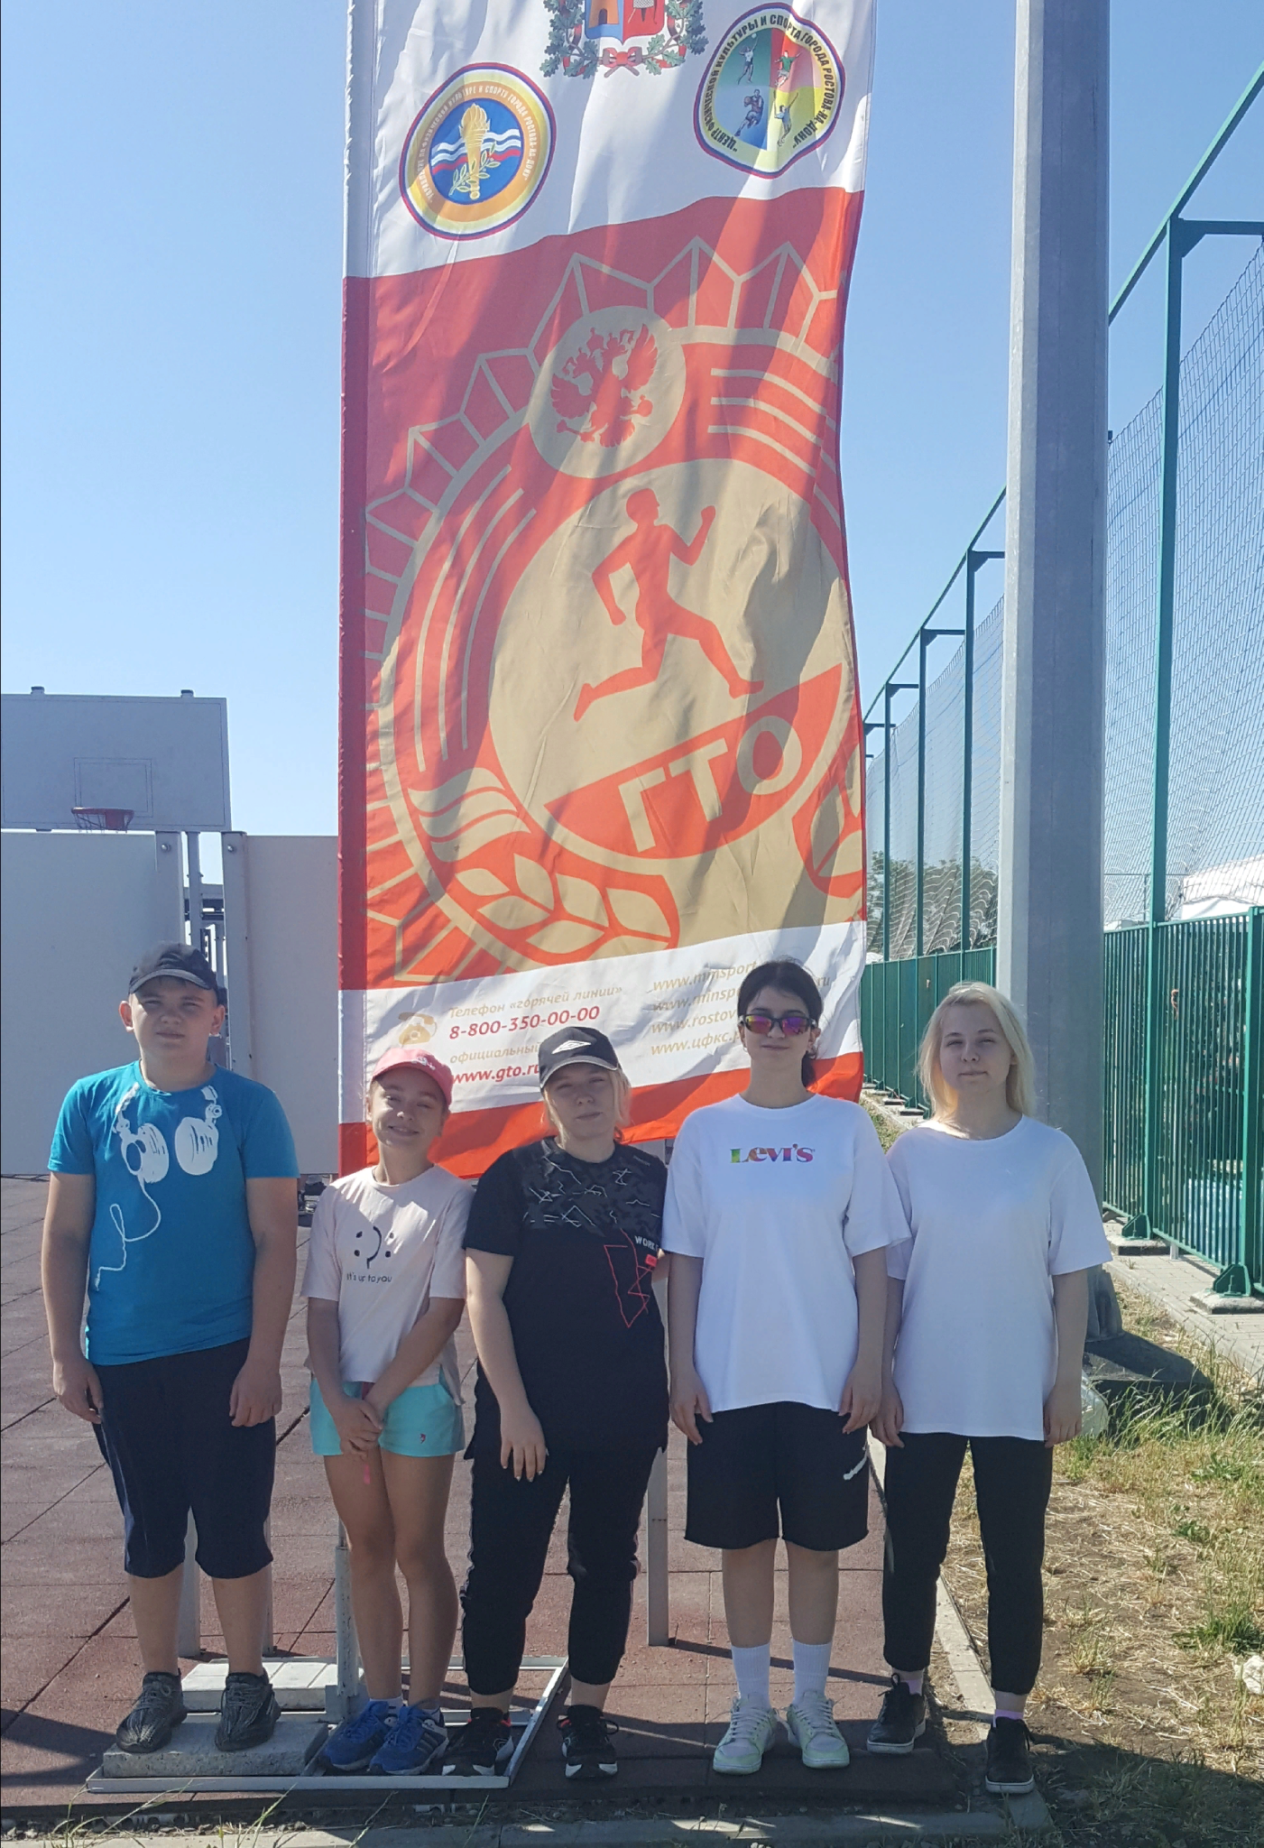
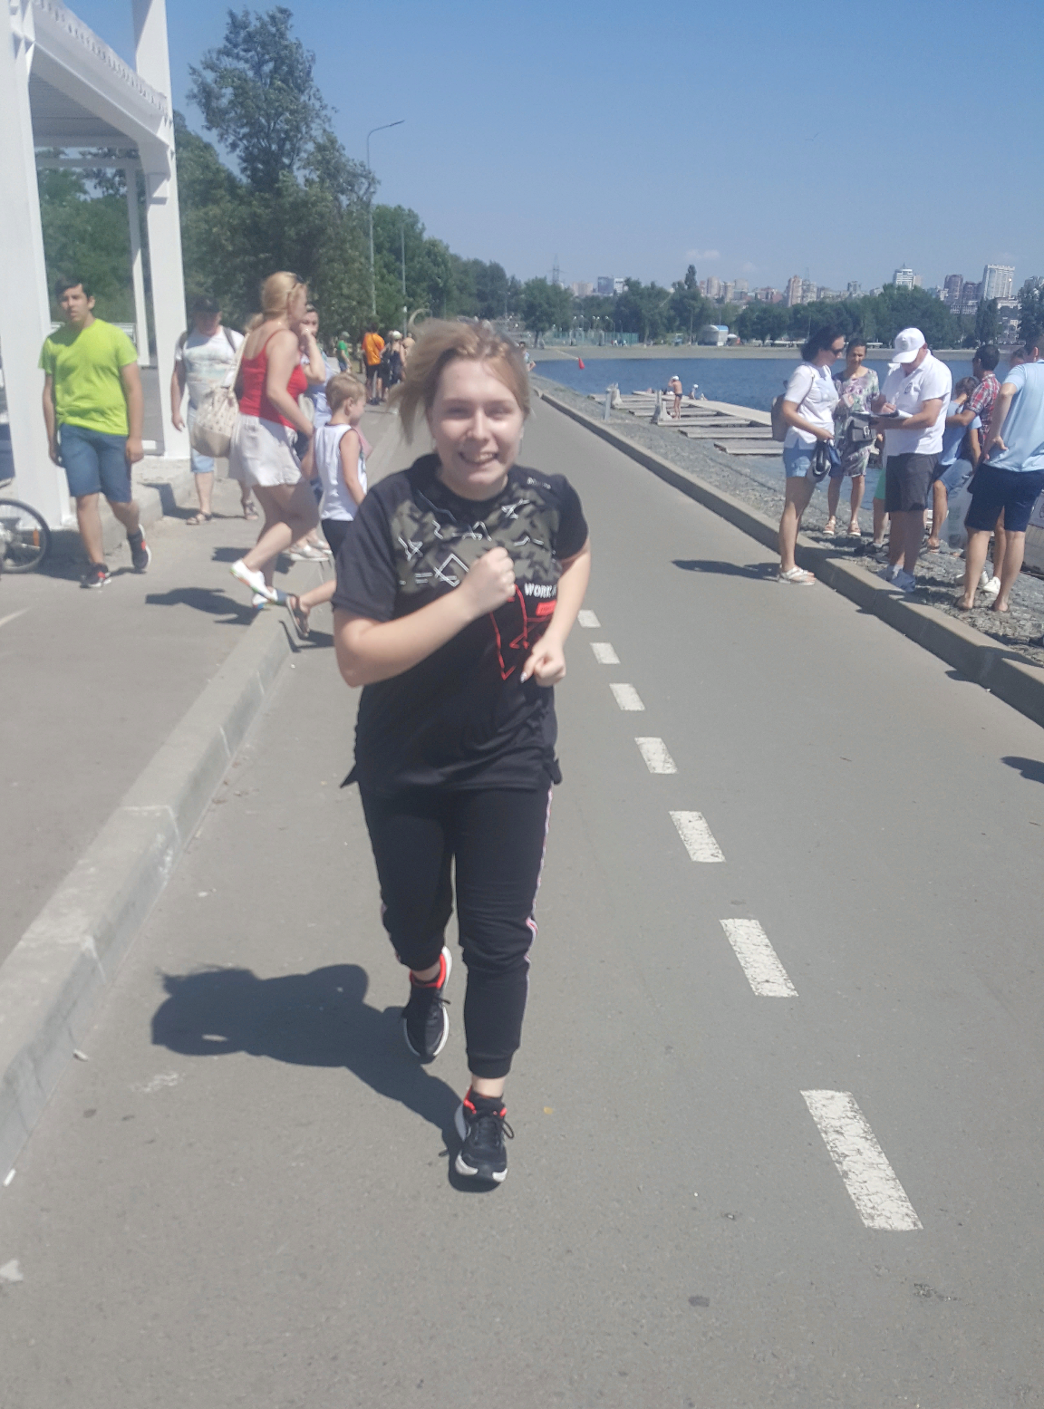

Хорошей традицией стала подготовка и сдача норм комплекса “Готов к труду и обороне”.
Примером для нас является Директор школы - Филлипова Ольга Викторовна, которая является обладательницей “Золотого” значка ГТО.
В нашей школе много ребят, которые имеют различные знаки отличия по итогам испытаний комплекса. Среди них обладателями “Золотого” значка являются:
-Блажко Елизавета - 11 “А” класс;
-Шалак Екатерина - 11 “А” класс;
-Ковалев роман - 6 “А” класс;
-Корольков Лев - 2 “А” класс.
Обладатели “Серебряного” значка:
-Ткаченко Данил - 8 “Б” класс;
-Чекрыгин Елисей - 3 “А” класс;
-Романовский Мирон - 1 “Б” класс.

Slide 10
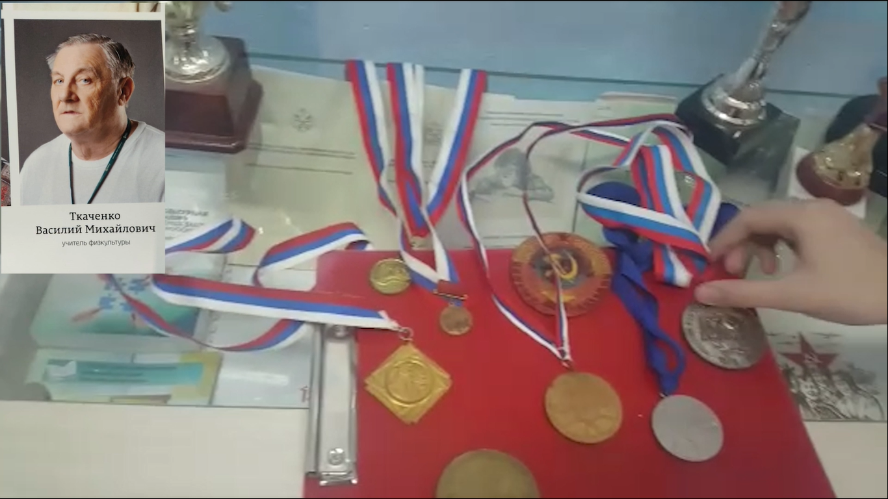
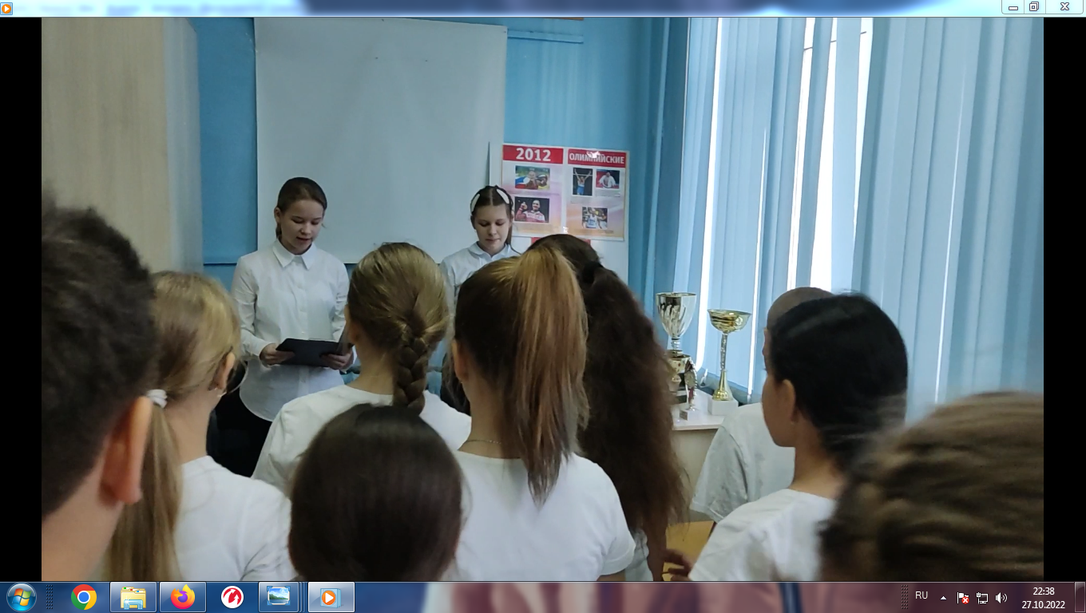
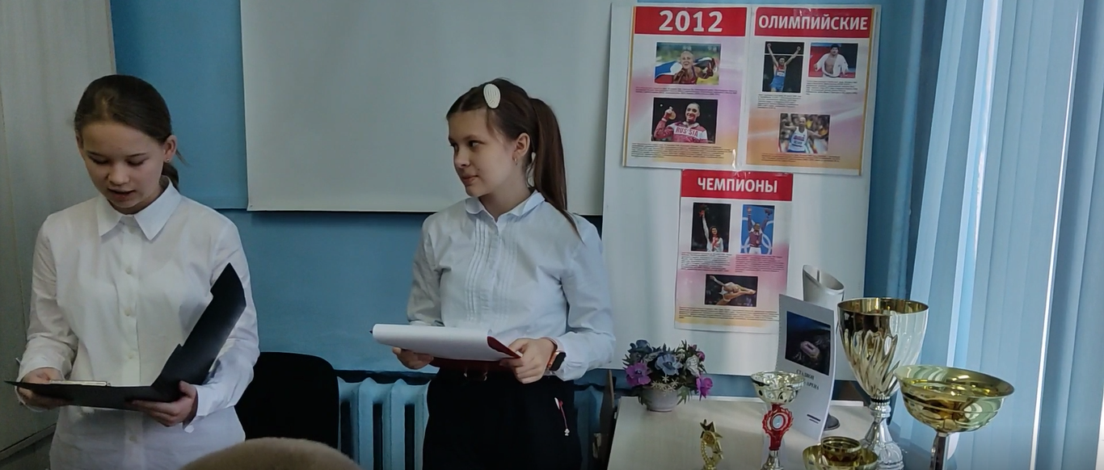
Музей
Особой гордость нашего клуба является школьный музей Спортивной гордости Дона.
Среди экспонатов не только фотографии знаменитых спортсменов Донской земли, но и личные награды Ткаченко Василия Михайловича, который много лет проработал учителем физкультуры в нашей школе.

Slide 11
Благодарим за внимание!
Презентацию подготовил ученик 11 “А” класса Бондаренко Владислав

